Slide 1
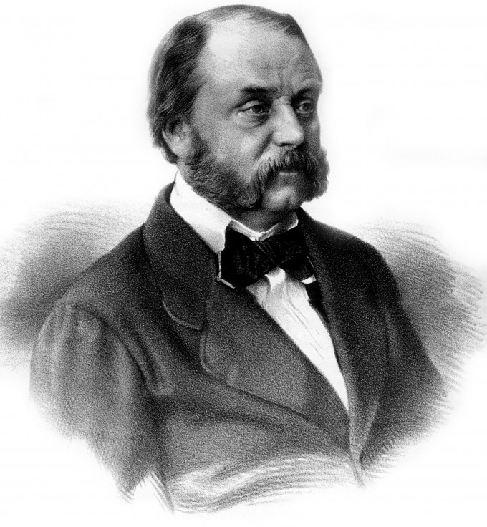
Гончаров
Иван
Александрович
6 (18) июня 1812 — 15 (27) сентября 1891

Slide 2
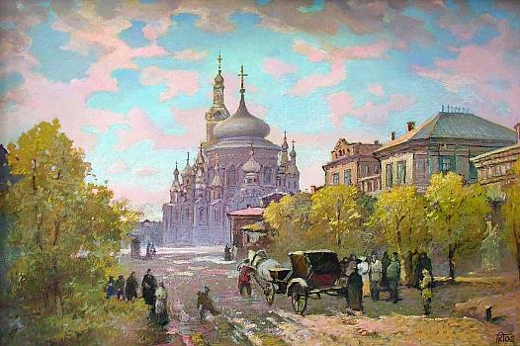
6 (18) июня 1812 родился в г. Симбирске
Отец—Александр Иванович, зажиточный купец
Мать—Авдотья Матвеевна Шахторина
Симбирск в 19 веке

Slide 3
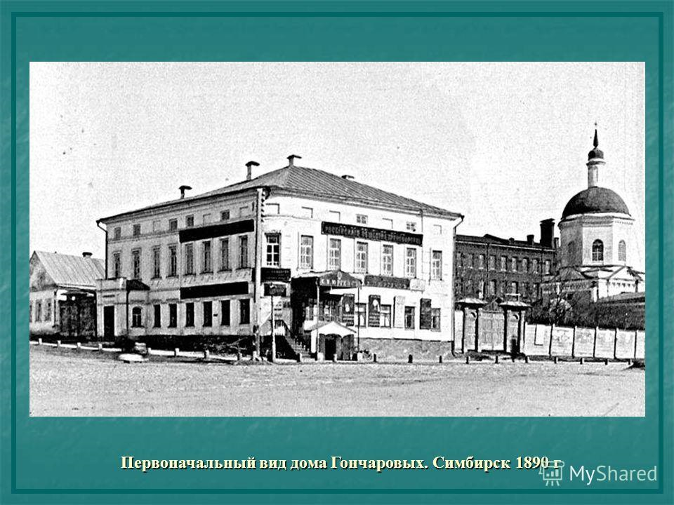
Первоначальный вид дома Гончаровых. Симбирск, 1890 г.

Slide 4
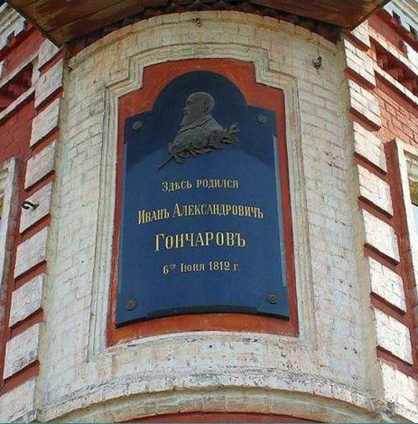
После коренной перестройки дома в Симбирске, в котором родился И.А. Гончаров, новые хозяева, братья Юргенсы, заказали для дома мраморную доску из чёрного гранита работы петербургского мастера Ботта с барельефем- бюстом писателя, выполненные скульптором Б.М. Микешиным и отлитым из бронзы в художественной мастерской В.В. Гаврилова (Петербург). 16 сентября 1907 г. доска была торжественно установлена на углу дома в ознаменование места рождения И.А. Гончарова.
Мемориальная доска на доме, где родился И.А. Гончаров

Slide 5
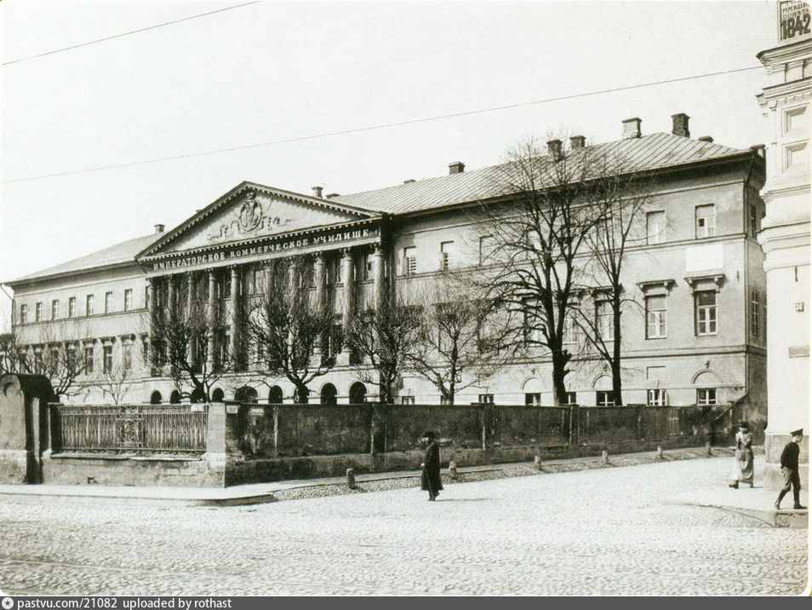
В 1822 году его отдали в Московское коммерческое училище на Остоженке

Slide 6

В 1831 году поступил на словестное отделение Московского университета

Slide 7

Майков Николай Аполлонович
По окончанию университета (1834), он ненадолго вернулся в Симбирск, затем навсегда переехал в Петербург, где начал службу в Министерстве финансов, был учителем русской словесности и латыни детей Майкова, среди которых были будущие поэт Аполлон Майков и критик Валериан Майков.

Slide 8


«Лихая болесть»
(1838)
«Счастливая ошибка»
(1838)
В альманахах «Подснежник» и «Лунные ночи»

Slide 9

«Обыкновенная история»
(1844-1847)
«Я с ужасным волнением передал Белинскому на суд «Обыкновенную истрию», не зная сам, что о ней думать.»
Роман вышел в 1847 году в журнале «Современник»

Slide 10
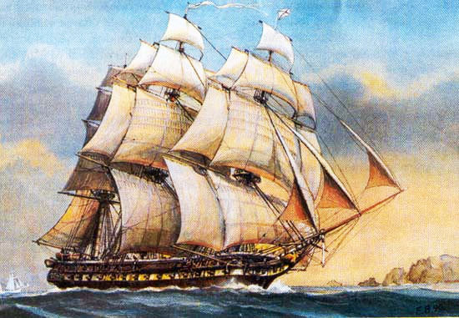
Путешествие на фрегате «Паллада» (1852-1855)
Иван занял должность секретаря при адмирале Е. В. Путянине
7 октября 1852 года отправляется в плавание на фрегате «Паллада»
Уже в апрельской книжке «Отечественных записок» за 1855 год появился первый очерк о путешествии. Последующие фрагменты публиковались в «Морском сборнике» и различных журналах на протяжении трёх лет, а в 1858 году всё сочинение вышло отдельным изданием.

Slide 11
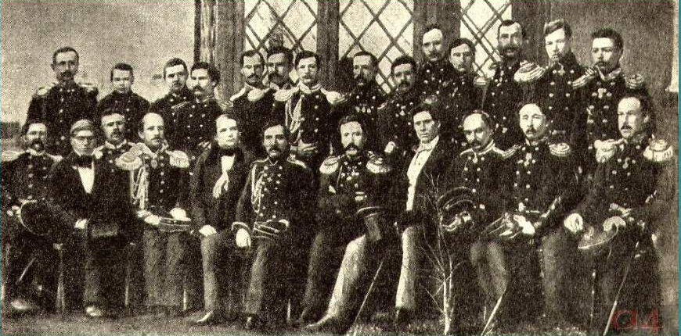
И. А. Гончаров сидит пятый слева среди офицеров фрегата «Паллада», 1852 г.

Slide 12

1855 – принята должность цензора Петербургского цензурного комитета
Июль – август 1856 года – работа над романом «Обломов» в Мариенбаде.
Мариенбад

Slide 13

«Обломов» (1849-1859)
Роман, который не писался десять лет, был завершен в Мариенбаде за 7 недель, благодаря еще раз пережитому чувству, передоверенному сокровенному герою Илье Ильичу Обломову, а Елизавете Васильевне русская литература обязана замечательным образом Ольги Ильинской.

Slide 14

Осень 1862 – вступает на должность редактора официальной правительственной газеты «Северная почта»
1863 – пожалован в действительные статские советники, назначен членом Совета по делам книгопечатания.
1867 – выход в отставку

Slide 15

«Мильон терзаний» (1872 )
- критический этюд о комедии А. С. Грибоедова «Горе от ума»

Slide 16
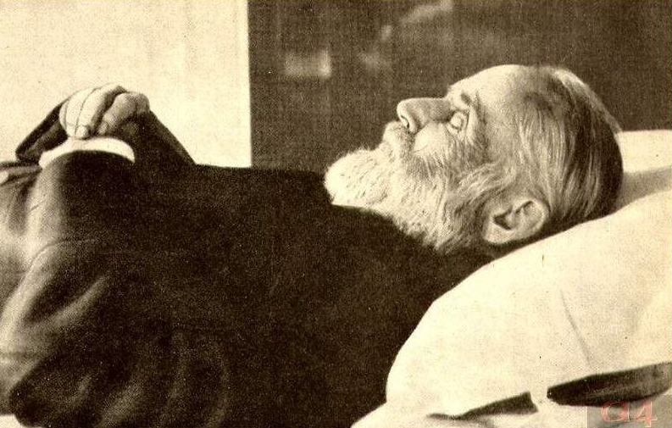
И. А. Гончаров на смертном одре
Фото 1891 года

